Slide 1


Slide 2
Путь пакета
Адрес назначения сравнивается с элементами таблицы маршрутизации
Побеждает маршрут с наибольшей длиной маски
Маршрут по умолчанию тоже участвует
Из маршрута извлекается адрес следующего роутера
Если этот адрес достижим, определяется исходящий интерфейс
Пакет передается на этот интерфейс
Для Ethernet-подобных (broadcast) интерфейсов запускается ARP
Определяется MAC-адрес роутера
Далее пакет передается средствами L2 (Ethernet)

Slide 3
Задачи динамической маршрутизации
Начальная информация о топологии отсутствует или минимальна
Построить граф топологии сети
Вычислить по этому графу оптимальные маршруты до каждой сети/узла
Построить таблицу маршрутизации на основе этих данных
Поддерживать актуальность информации о топологии
При изменении топологии добавлять и удалять информацию из таблицы
Делать все вышеописанное наиболее эффективным образом

Slide 4
Внезапные вопросы
Что такое оптимальный маршрут?
  Это маршрут с лучшей метрикой.
  Но метрики могут быть разными:
    полоса (bandwidth)
    задержка (delay)
    bandwith-delay product
    длина пути
    стоимость
    не дискретные величины (политика)
Как часто и как быстро нам нужно реагировать на изменения?
Сколько ресурсов мы готовы на это потратить?
Насколько изменчива топология сама по себе?

Slide 5
Внезапные ответы на внезапные вопросы
Требования
Высокая скорость сходимости
Малое время реакции на изменения топологии
Минимальное потребление памяти
Минимальное потребление времени процессора
Максимальная стабильность таблицы маршрутизации
Эти требования противоречивы и серебряной пули не существует.

Slide 6
Внутридоменная и междоменная маршрутизация
Interior Gateway Protocols (IGP)
Высокая скорость сходимости
Малое время реакции на изменения топологии
Потребление памяти не критично
Потребление времени процессора не критично
Стабильность таблицы маршрутизации не требуется
Exterior Gateway Protocols (EGP)
Максимальная стабильность таблицы маршрутизации
Минимальное потребление времени процессора
Минимальное потребление памяти
Время реакции на изменения топологии может быть большим
Скорость сходимости может быть крайне медленной

Slide 7
Базовые алгоритмы динамической маршрутизации
Distance Vector Routing Protocols
Основаны на алгоритме Беллмана-Форда и Форда-Фалкерсона
Базовой метрикой является длина пути
Информация о топологии меняется при передаче (Routing by rumor)
Медленная сходимость, подвержены образованию петель
Алгоритмически просты, минимальные требования к памяти и процессору
Link State Routing Protocols
Основаны на алгоритме Дейкстры
Метрикой обычно является bandwidth-delay product
Информация о топологии передается неизменной
Быстрая сходимость, сложности с масштабированием
Требуют много памяти и вычислений

Slide 8
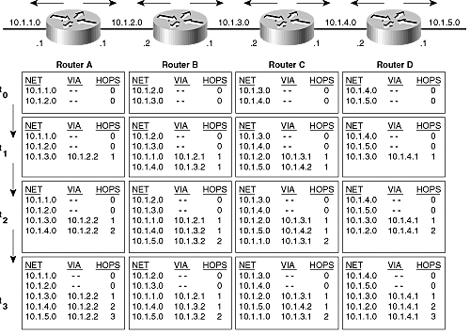
Distance vector routing protocols

Slide 9



Проблема счета до бесконечности

Slide 10
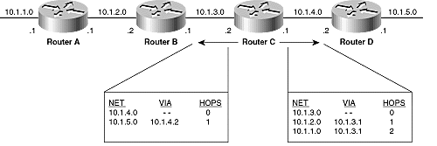
Решение проблемы счета до бесконечности

Slide 11
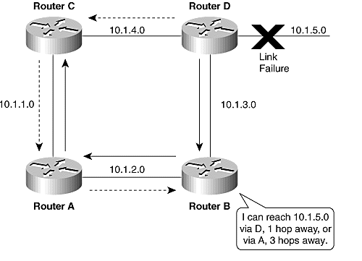
Проблема счета до бесконечности продолжается

Slide 12
Решение проблемы счета до бесконечности
Определение бесконечного расстояния
Использование split horizon
Использование poisoned reverse
Обновления по требованию (triggered updates)
Таймеры защиты (holddown timers)
Включение полного пути в состав информации о маршруте

Slide 13
Общие особенности Distance Vector протоколов
Медленная сходимость
Подверженность образованию петель
Плохая масштабируемость в общем случае
Реализация очень проста
Не требовательны к памяти и вычислительным мощностям
Легко понять, что именно происходит
Классические представители – RIP, (E)IGRP, BGP

Slide 14
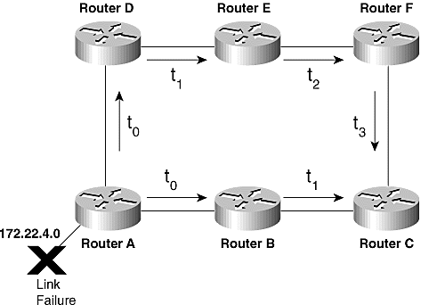
Link-State Протоколы
Каждый роутер ведет свою базу топологии (Link State Database, LSDB)
Каждый роутер устанавливает связь с соседями (neighbors)
Каждый участник рассылает свои Link State Advertisements (LSA) всем
Каждая LSA имеет версию, также как и LSDB
Достигается глобальная синхронизация LSDB между всеми роутерами
По полученной матрице смежности каждый роутер запускает алгоритм Дейкстры
Результат вычислений формируется в виде таблицы маршрутизации

Slide 15
Общие особенности Link-State протоколов
Быстрая сходимость
Возможность использования произвольных метрик
Хорошая масштабируемость в разумных пределах
Требуют больших объемов памяти и вычислений
Сложно понять, почему что-то не так
Классические представители – OSPF, IS-IS

Slide 16


